Slide 1
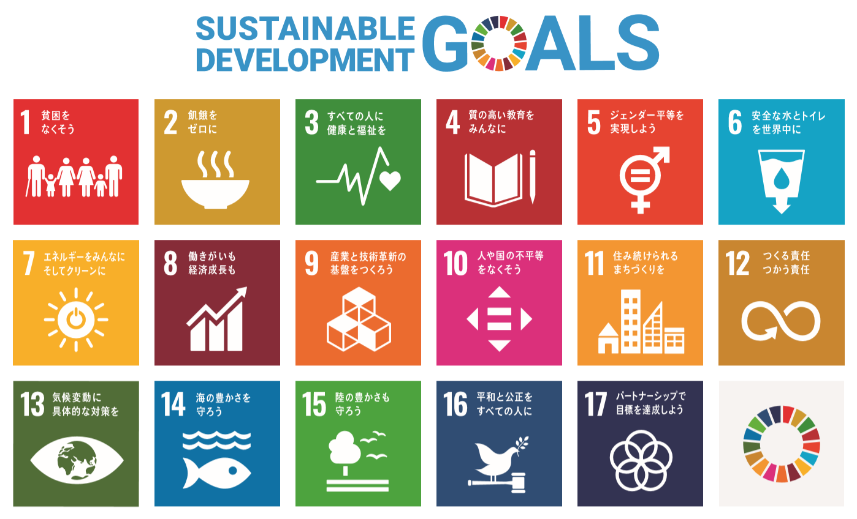
「ＥＳＤ，ＳＤＧｓの進め方」連続講座
① 社会の変化と求められる「学力」
② 学習指導要領は学びをどう進化させるのか
③ 教科横断的な視点をもって主体的に学ぶ
④ 「学習まつり」や「学習新聞」等における学びの進化
【その１ 】 カリキュラム・マネジメントとその成果
⑤ 「学習まつり」や「学習新聞」等における学びの進化
【その２】 中学校での教科書とカリキュラム・マネジメントの進め方と
作品作りについて
⑥ 「教育課程を簡単にチェックする方法と
カリキュラム・マネジメントの本質」
⑦ 「コロナ時代を生きる」
⑧ 「ＳＤＧｓって何だろう」（授業スタイルで）
7月20日 火曜日 日直 てじま としお
Notes:
※ イントロの音楽など
（手島の発言は、次のページから始まります。）

Slide 2
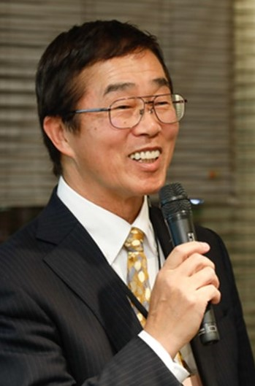
皆さんこんにちは。手島利夫です。
「ＥＳＤ，ＳＤＧｓの進め方」連続講座
第３回は、
「教科横断的な視点をもって
主体的・対話的に学ぶ」
についてお話をしましょう。今回もよろしくお願いいたします。
Notes:
皆さんこんにちは。
手島利夫です。
今日はＥＳＤ，ＳＤＧｓの進め方講座の第２回、
「教科等横断的な視点をもって、主体的・対話的に学ぶ」
というタイトルでお話をしましょう。
今回も、共感的なうなづきをしながら
聞いてくださると、うれしいなと思います。よろしくお願いいたします。
★

Slide 3
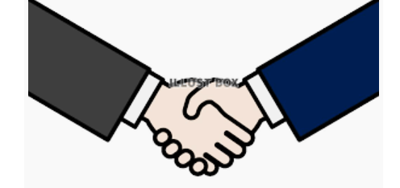
ＥＳＤとは、そしてＳＤＧｓとは、一口で言うと何でしょう。
ＥＳＤ for ＳＤＧｓ
ＳＤＧｓで示された目標を実現していくには、あらゆる分野の人々が連携・協働し、問題解決することが重要です。そのためには教育のあり方も大きく変えていく必要がありそうです。
Notes:
最近は、ＥＳＤだけでなく、ＳＤＧｓ（エスディージーズ）も始まりました。だから
「ＥＳＤ、ＳＤＧｓ、どちらを進めたらいいのか」といった混乱もあります。
★ ＥＳＤは持続可能な社会の創り手を育むための教育のことです。
★ ＳＤＧｓ（エスディージーズ）は、持続可能な社会を実現するために取り組むべ
き１７の目標やそのための、取り組みのことです。これが示されて、何に取り組んだらいいのか、とても分かりやすくなりました。
どちらも持続可能な社会をめざしていますから、同じ目標にとりくむためのものです。
★ しかし、ＳＤＧｓで示された目標を実現していくために、どうしたらいいのかを考えるときに、とかく、企業や市町村、あるいは関係機関は・・、イベントで盛り上げようとか、コンクールにして成果を競わせようとか、といったネ、安直な方法がとられがちです。
でもね、イベントや競争で、物事を深く考え、自分たちの生き方を見つめ直そうという人間が育つでしょうか。・・・そういう人間が育つには、深い学びが欠かせないのです。
だから、ESDを通じて、主体的・対話的な学習を進めることが大事なんです。また、あらゆる分野の人々と連携・協働し、問題解決能力を鍛える、社会に開かれた教育課程が重要なのです。そのためには学校教育のあり方も、社会教育のあり方もＥＳＤの理念を踏まえて大きく変えていく必要があります。学習指導要領の変更はその一環なのです。 ★

Slide 4


知識や技能だけでなく
学習指導要領では具体的には
（厳しい時代をたくましく）
「生きる力」を育む ・思考力
１、課題解決に必要な ・判断力
・表現力
・主体的に学習に取り組む態度
・多様な人々との協働 コミュニケーション能力
２、豊かな心や創造性
３、健康で安全な生活と
豊かなスポーツライフ（17ページ）
Notes:
★ 学習指導要領では、知識や理解だけでなく生きる力を育むといっています、
思考力、判断力、表現力の育成です
★「厳しい時代をたくましくですから、 ★ボーッと生きているだけではいけません。
５歳の女の子、チコちゃんからも、叱られますよ。
その中身としては、
★ 課題解決に必要な、主体的に学習に取り組む態度や、人々との協働です。
★ そのような学びを通じて豊かな心や創造性を育みます。
★ また、それらを支える健康で安全な生活と豊かなスポーツライフを掲げています。
そういうわけで、今回の学習指導要領は、題して！
「ボーッと生きてんじゃないよ指導要領」と呼ぶと、いいんじゃあ、ないかな。 ★

Slide 5
教育課程の編成において
総合的な学習の時間の目標と関連を図り
①教育目標を見直す
②教科横断的に学ぶ （19ページの２）
（カリキュラム・マネジメント）
教育課程の実施において
③主体的・対話的で深い学び
に向けた授業改善 （22ページ１の⑴・・・つまり）
《探究的・問題解決的な学び》のこと
Notes:
学校教育を進めるにあたっては、教育課程が重要です。その編成と実施において、
大事なことが、「総則」に示されています。総則、しっかりと読み込んでいますか？
まず、教育課程の編成においては
★ 総合的な学習の時間の目標と関連を図り
★ ①教科横断的に学ぶ そのために、（カリキュラム・マネジメント）をしっかり
しなさいということです。 また、
★ 教育課程の実施においては、
★「主体的・対話的で深い学び に向けた授業改善をしなさい」と示されています。
・・・つまり、
★ 《探究的・問題解決的な学び》にしっかりと取り組みなさい
という意味です。 ★

Slide 6
◎主体的・対話的で深い学びの実現に向けた 授業改善 を
通して、生きる力を育むことを目指す。
・基礎的・基本的な知識・技能の習得 と
・思考力・判断力・表現力等の育成
・主体的学習態度や多様な人々との協働
・豊かな心や創造性の涵養
・学びに向かう力、人間性等
などが、どうしたら自然に身についてくるの。
詰め込み教育をすると主体性も、豊かな心も育ちにくい。
別々にやろうとしても時間ばかりかかる！
だから
活用
学習規律
ベーシックドリル
ＥＳＤカレンダーを工夫して、
その中で学習をつなげカリキュラム・マネジメントすることで、活用能力を高める。
問題解決的な学習過程を重視して、その中に、対話的な
協働場面を位置づけることで問題解決能力を高める。
Notes:
学習指導要領では、「主体的・対話的で深い学びの実現に向けた 授業改善 を通して、
生きる力を育むことを目指す。」として、次のような内容を示しています。
★・基礎的・基本的な知識・技能の習得と活用
・思考力・判断力・表現力等の育成
・主体的学習態度や多様な人々との協働
・豊かな心や創造性の涵養
・学びに向かう力、人間性等
です。これらをどのように指導したら、無理なく育てることができるのでしょうか。
★ 学習規律をしっかりとしつけ、ベーシックなドリルを活用することも大切でしょう。
★ しかし、そのような詰込み式の教育ばかりしていては、20世紀型の子どもしか育ち
ません。
★ また、主体性も豊かな心も育ちにくいですね。 ★ 思考力も判断力も表現力も、
身につくはずがありません。だから、ＥＳＤカレンダーで学びをつなげ、カリキュ
ラム・マネジメントすることで活用能力を高めるのです。
★ そして、それを学ぶ際には、問題解決的な学習過程を重視して、その中に、対話的な
協働場面を位置づけることで、問題解決能力を高めるのです。 ★

Slide 7
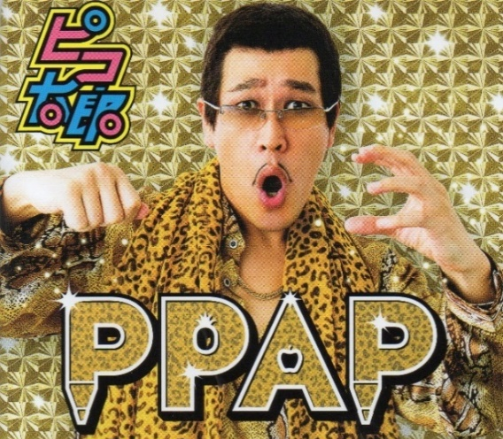


第６学年 「未来にはばたけ」学習カレンダー 江東区立八名川小学校
① SDGsの視点から未来について、自分の考えをもつ
未来がよりよくあるために
⑤ これからの
日本について
考える
② 戦争中の生活や人々の願いを知る
⑧ 世界の現状を見つめ自分の生き方・学び方について考える
長く続いた戦争と人々の暮らし
新しい日本、平和な日本へ
③ 将来の夢について考え、
自分を見つめる
未来に
はばたけ！
世界が１００人の村だったら
カリキュラム・
マネジメント
従来の教科分断的な
発想から、教科横断
的な発想への飛躍が
必要！
⑥ 自分がなりたい職業を選び、実現への道筋を調べる
八名川まつり
卒業式
⑦ 調べたことを地域・保護者に発表する
④ 将来の自分の姿を想像し、立体作品を作る
１２年後の私
環境の教育
多文化理解
人権・命の教育
学習スキル
Notes:
ピコ太郎さんの「ペン・パイナップル・アップル・ペン」のリズムに乗って
カリキュラム・マネジメントの創り方をイメージしていただきました。★
分かりにくいカリキュラム・マネジメントですが、★このような発想は、従来の教科分断的な教育からの発想の転換が重要です。★
この図は、ＥＳＤカレンダーと呼ばれています。2005年度に東京都江東区立東雲（しののめ）小学校で開発され、ユネスコスクールの拡大に伴って、全国に広がりながら発展を続けています。
★ ESDカレンダーでは、4つの視点から教科・領域の学びをつないでいます。
関連しそうな学びをつなげ、構造的に示すことで、カリキュラム・マネジメントをイメージ化することができるので、ＥＳＤカレンダーは今回の教育改革に欠かせない重要なツールになっております。 ★
（曲がかかったら、５秒で★します。
曲が終わったら話します。）

Slide 8



10:55
【学びに火をつける】
【調べる】
【まとめる・実行する】
【伝え合う】
単元全体に関わる大きな問題意識を共有することが重要。目標に向けて、教師の仕掛ける能力が成否を分ける。
下に示した「火をつける３つのステップ」を意識して指導する。
「計画する→調べる」というステップ。予想を立て、何時間で、どんな方法で、だれに聞いて、どこに行って、どうやって調べるか、どのようにまとめ、それを誰に伝えるかなど
ポートフォリオ等を活用しながら、効率よくまとめる。
発表練習では、助言カード等を活用する。友達と練習の交流をさせることで、説得力のある結論が導き出せる。
○○報告会、八名川まつり（ＥＳＤ学習まつり）など、子どもたちが、学年や学校・地域を越えて発表したり、行動したりする場を設定する。自ら考えたことを進んで実行させる。
１, 出 会 う
２, 気 付 く
３, 問題意識をもつ
①体験活動や資料をもとに基本的な事実と出会い, 共有する
②多様な気づきや感想を共有する
①教師が提示したり、子どもが調べたりして合った矛盾する事実や意表をつく話や資料等から疑問を感じ、書き出す
①グループや学級全体で疑問を出し合い、分類・整理して学習問題化する
②問題について予想をする
教師に言われて調べ、
Ａ評価をもらえるために まとめているようだと、学びとは言えない！
子どもの学びに火をつけることが一番重要。
Notes:
しかし、いくらカリキュラム・マネジメントして教科横断的に学びをつなげたとしても、それを教師中心の教え込みで指導しては、形だけ主体的・対話的な学習を「させられる」ことになりかねません。
本当に、子どもたちが「本気になって学ぶ」かどうかが勝負です。
画面にも書いておいたように、教師に言われて形だけ調べ、A評価をもらえるように、資料集や参考書を
カラフルできれいに書き写し、そこにインターネットで誰かが言っていたような説明文をつけて、一見
しっかり学んだように見えるだけの作品作りをするような人間では、厳しい世界をたくましく生きるような「持続可能な社会の創り手」が育つはずもありません。
また、そのような指導しかできないようでは、２０２０年以降の教員として、失格です。
ですから、子どもたちの「学びに火をつける」単元の導入を、どのように進めるのかが重要になるのです。
「自ら学ばせる」のが難しいのは確かです。教え込んだ方が先生方は、考えないで済みます。
でも、各教科・領域の研究会では、熱心に研究実践が続けられてきました。それを活かせばいいのです。★ 私の場合は社会科の研究から、「学びに火をつける」ための3つのステップ ★ というものを考え、実践してきました。ちょっと文字が見えにくいですね。大きくします。 ★

Slide 9
『こどもの学びに火をつける』際の３つのステップ
①
②
③
＜問題に気づかせる＞
＜ 火をつける ＞
＜テーマを決める＞
1)体験活動や提示資料
をもとに基本的な
事実と出会う
2)体験したり資料を見
たりしたことから、
多様な気づきや感想
などをもち、それを
共有する
3)教師が提示したり、子
どもが調べたりして出
合った矛盾する事実や
意表をつく話や資料等
から疑問を感じ、書き
出す
4)グループや学級全体で疑
問を出し合い、分類・整
理してまとめ、学習問題
をつくる
5)問題について、自分なり
の予想をする
親しみ・憧れ・共感
それらをひっくり返す
疑問から学習問題へ
Notes:
そこから生まれたのが、「子どもの学びに火をつける」というキャッチフレーズです。
単元の導入部で、「問題に気づかせる」「火をつける」「テーマを決める」という3つのステップを通して、子どもたちの問題意識をかき立て、単元を通じた学習問題を明確にしようというのです。
★ 単元全体に関わる基本的な事実に出合わせますが、その際、子どもたち誰もが親しみを感じたり、憧れや
共感があるような出会いを大事にします。体験やふれあいを活かすのもいいですね。
★ 知識だけでは疑問は生まれません。子どもたちが「エ～ッ！」と思うような、常識をゆさぶるような、矛
盾する事実や意表をつく話などをぶつけ、疑問を引き出すのです。それが学びへの着火点になります。
★ それらの疑問を出し合って、整理し、まとめながら学習問題を作ります。このあたりのことは、私の著書に
詳しく、しかも、わかりやすく書いてあります。学生さんも先生方も、しっかり勉強してくださいね。
今日の話でも同じですよ。第一回、第二回の講座で、次の3つのステップを踏んできました。
① 社会の変化を考え、話し合ったりしながら、【激変し、グローバル化する世界】への気づきを共有する
② 「日本の教育は優れている」という常識を、尾木ママの資料等からひっくり返し、【学力向上】ではやっ
ていけないということから、「ではどんな教育が必要なんだろうか」について自分たちなりの考えを考え
をもつ（ここまでが第一回の話でした）
③ 「では日本の教育は、学習指導要領はどういう方向性をもっているのだろうか、それを具体化するにはどうし
たらいいのか」という問題意識をもって、自校の教育やその実践への方向性を明確にしたり、取り組みへの意
欲を高める。ということです。いかがでしたか。少しは皆さんの心に火がともりましたか。 ★

Slide 10
ＥＳＤカレンダー・・・教科横断的な学習指導のイメージマップ
２８年度版
Notes:
★ ＥＳＤカレンダーは学びをつなぐイメージマップです。
これがあると、どんなつながりで学習を進めるといいのか、年間の見通しが付きます。
でも、それだけでは、年間指導計画にはなっていません。
そこで例えば次のような総合的な学習（探究）の時間の指導計画を作り、セットとして用意することが重要です。★

Slide 11
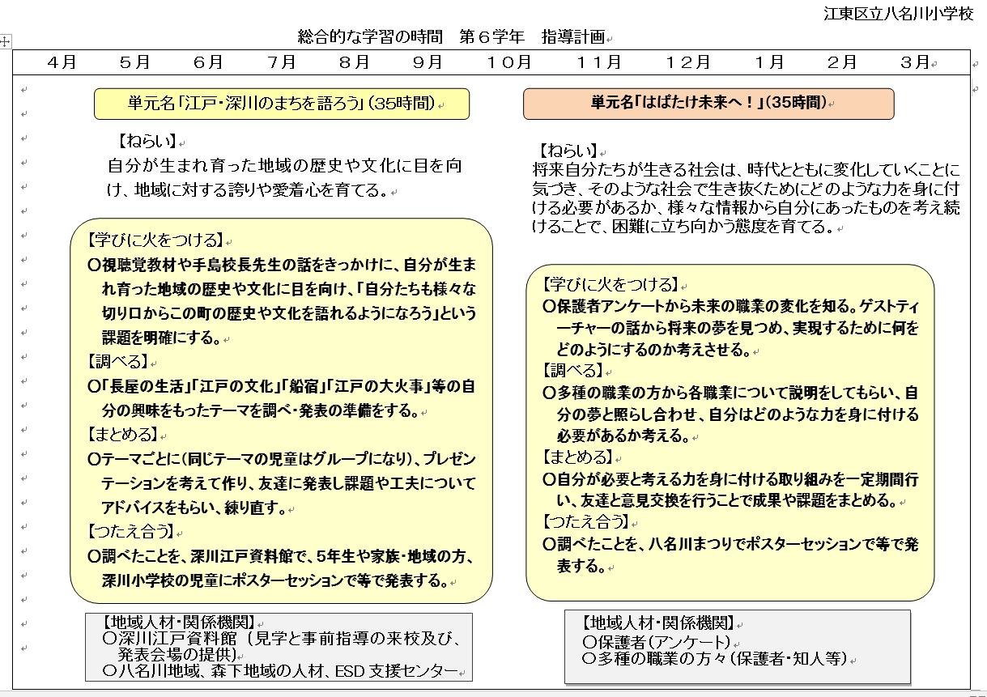
ＥＳＤカレンダーと、この具体的な指導計画がセットになっていることが重要です。
学びに火をつける
問題解決的な学習過程
地域人材・外部機関
Notes:
★これが指導計画の部分です。先ほどのイメージマップと対にして使います。
ＥＳＤカレンダーがイメージマップなら、こちらは旅行の行程表のようなものです。
楽しい学びの旅になるような工夫がしてあります。
単元名、時間数、ねらい、だけでなく、★ 問題解決的な学習過程を通して、★子どもの学びに火をつけるアイデアを書き出しておきます。 ★ そして、地域人材や外部機関などを連携したい地域人材や、外部機関が書き込まれています。
これで年間指導計画になります。 ESDカレンダーにこれをつけて、カリキュラムとして完成させたのが、江東区立八名川小学校です。2010年度のことでした。
また、校内ネットワークの中に学年毎、単元ごとのフォルダーを作り、そこに指導計画やワークシート、関係機関への依頼状・お礼状、保護者へのお知らせ等を入れておくことで
前年度の取り組みを越えた展開や指導を進めることができるようになります。
そのようにして年度ごとに学びを進化させていくのが、カリキュラム・マネジメントです。

Slide 12
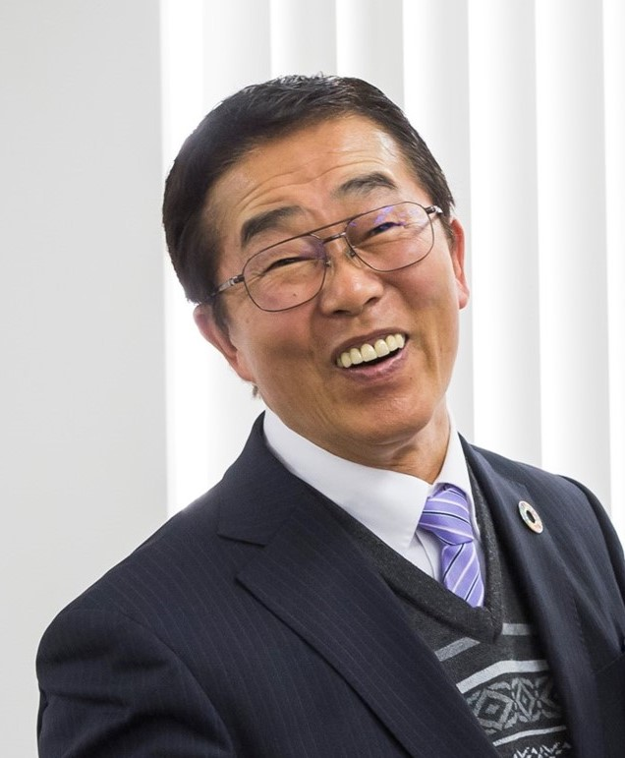
学習指導要領で目指しているカリキュラム・
マネジメントや、「子どもの学びに火をつ
ける」主体的・対話的な学習過程の重要性
が、ご理解いただけたかと思います。
第 ４ 回では、中学校での、取り組み方や
カリキュラム・マネジメントを具体化する
際に陥りやすい問題や、うまく進めるため
のポイントを中心に話を進めてまいり
ます。次回もお楽しみに！
Notes:
今回の新型コロナウイルス対応でも、国民一人一人が、政府の施策の意図を批判的な視点を持ちながらもしっかりと理解し、あるいは専門家の意見をきちんと受け止めて、行動の変容につなげていかれているということは、素晴らしいことだと思います。
しかし、子どもたちの生きていく世界は、さらに、さらに激変を続ける世界に違いありません。
平成の30年間も「学力」に偏った教育を続けきたおかげで、我が国の教育は、世界から20～30年の遅れをとっています。
「日本の教育は素晴らしい」と言えたのは、江戸時代までの教育を基盤に頑張ってきた、昭和までなんじゃないでしょうか。
今でも、確かに素晴らしい部分もあります。でも、学力向上だけでは、世界に大きく後れを取っていることは、お判りいただけたのではないでしょうか。
そしてね、新型コロナウイルスが猛威を振るう中で、この4月を迎え、新しい時代の「持続可能な社会の作り手」を育てる教育を今から始めようとしている学校に対しては、「そういうのを泥縄っていうんじゃない？ 世界は壊れ始めているよ。」
って思うわけですが、そういってばかりでは何も進みません。
日本の教育力を挙げて、この世界やこの厳しい時代に生き抜く力をもった子どもたちを育てていきましょう。それが、今回の教育改革であり、連続講座、第2回の私のメッセージです。
第3回は、もう少し具体的なお話をしていきましょうね。 はい、・・ありがとうございました。

